Slide 1
中国的气候

Slide 2
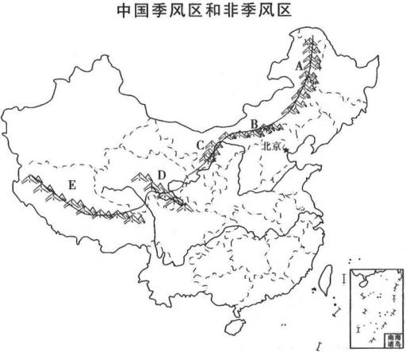
1、读图，完成下列问题。
填绘要求：
①在图中的适当位置填注“季风区”和“非季风区”。
②在图中用箭头画出影响我国的冬季风和夏季风风向。
③将图中字母代表的分界线山脉名称填在图中。

Slide 3
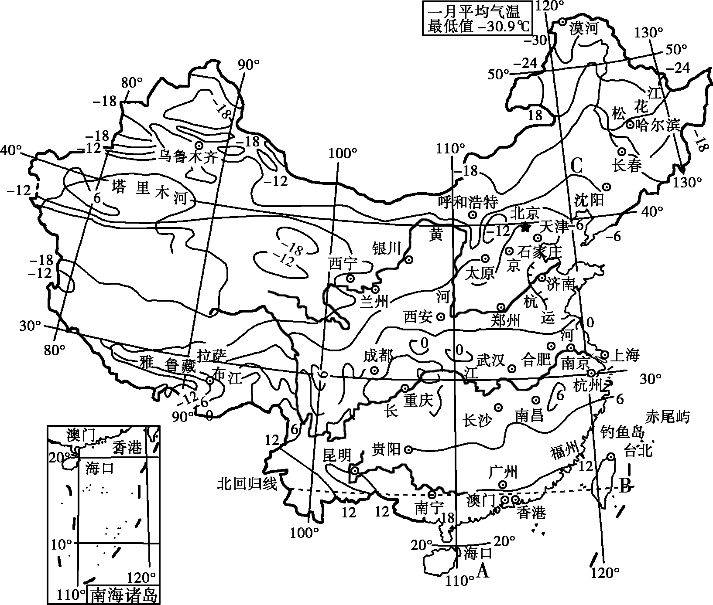
2、读中国一月平均气温图，回答下列问题。
(1)请在图中用彩色笔描出一月0 ℃等温线，该线大致位于我国___________(山脉)—_________一线，向西延伸至_________高原东缘。
(2)从海口到漠河温差较大的原因是：①________________________________________________________________________；
②________________________________________________________________________。
(3)武汉与拉萨的纬度相差不大，但气温相差较大，其主要原因是________________________________________________________________________。
(1)图略。 秦岭 淮河 青藏
(2)南北跨度大(近50个纬度)，太阳直射点在南半球，北方地区的正午太阳高度比南方低，白昼比南方短，得到太阳的光热较南方少 北方受寒冷的冬季风影响大
(3)受地形的影响大，拉萨地处青藏高原，而武汉地处长江中下游平原

Slide 4
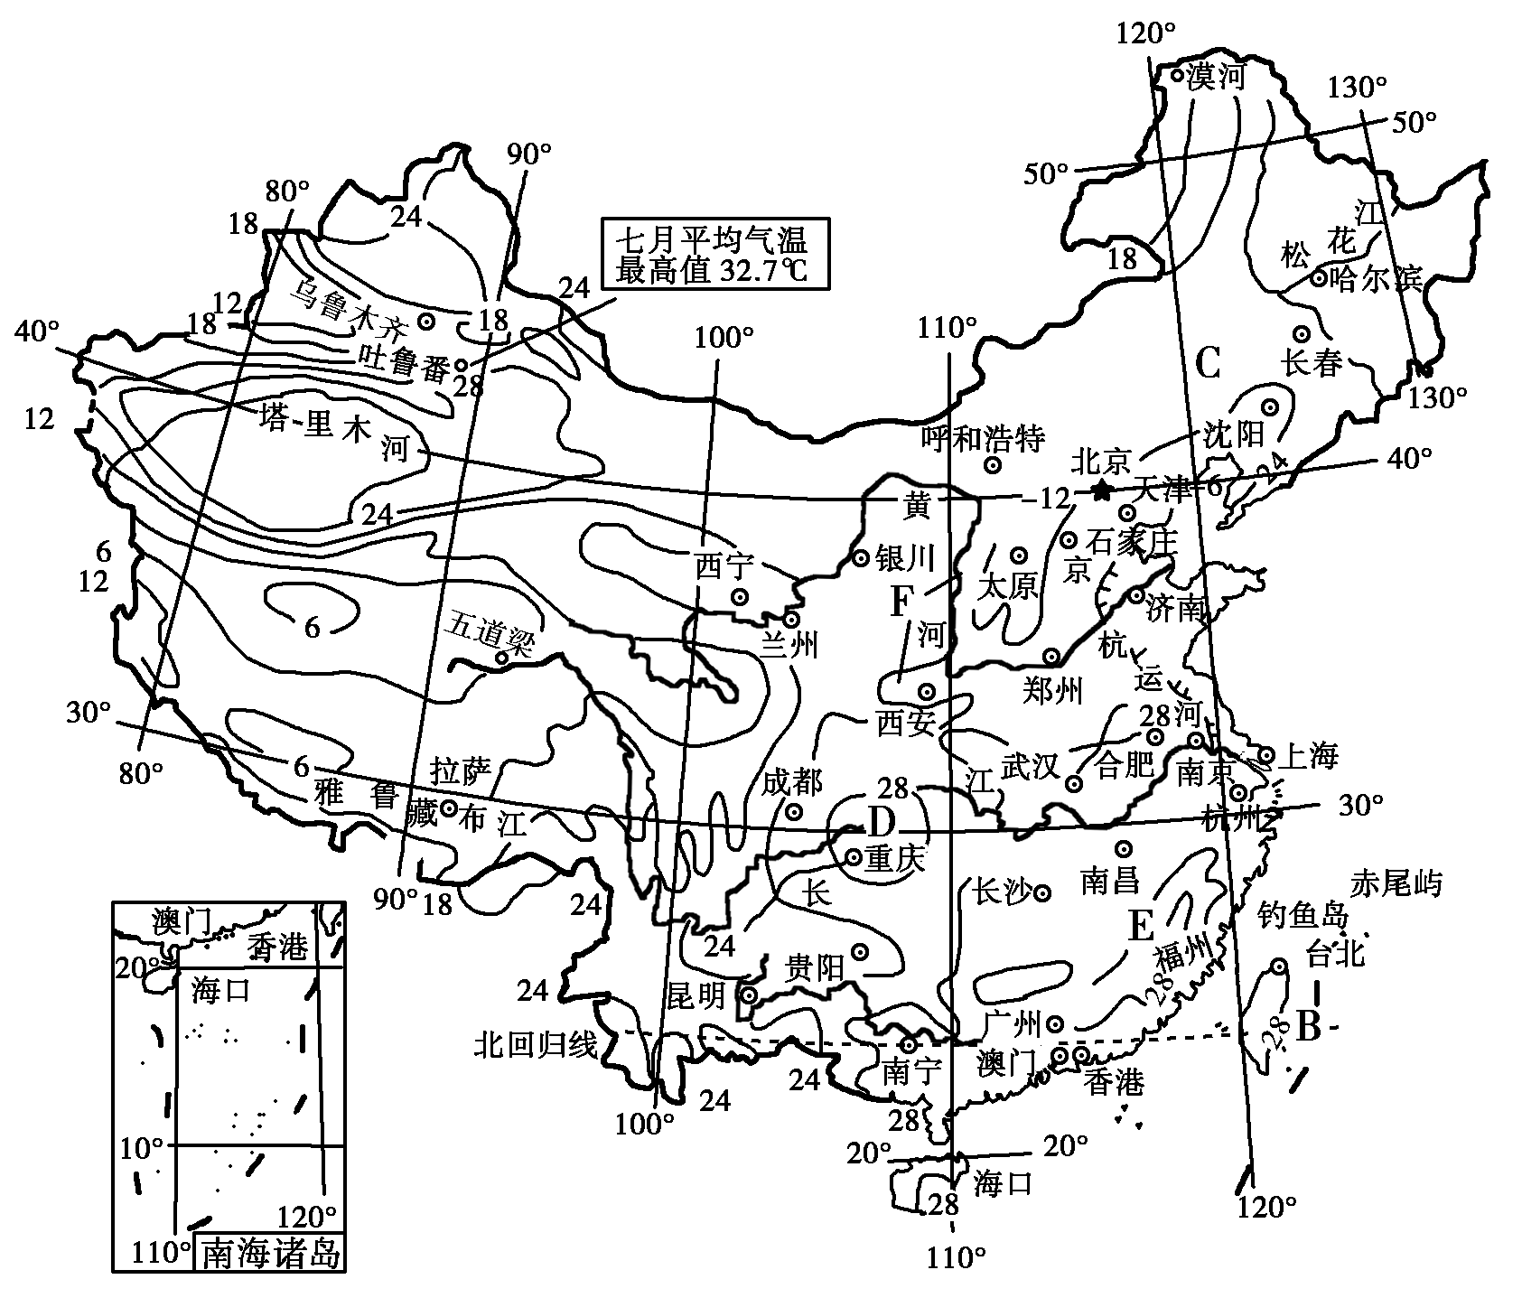
3、读中国七月平均气温图，回答下列问题。
(1)请在图中用彩色笔描出28 ℃等温线，七月气温最低的区域所在的地形区是________________。
(2)漠河与海口气温大致相差__________℃，____________________是我国夏季气温分布的特征。
(3)E地的气温比周围广大地区__________(高或低)，其主要原因是________________________________________________________________________。
(1)图略。 青藏高原
(2)10 南北普遍高温
(3)低 受武夷山的影响，气温较低

Slide 5
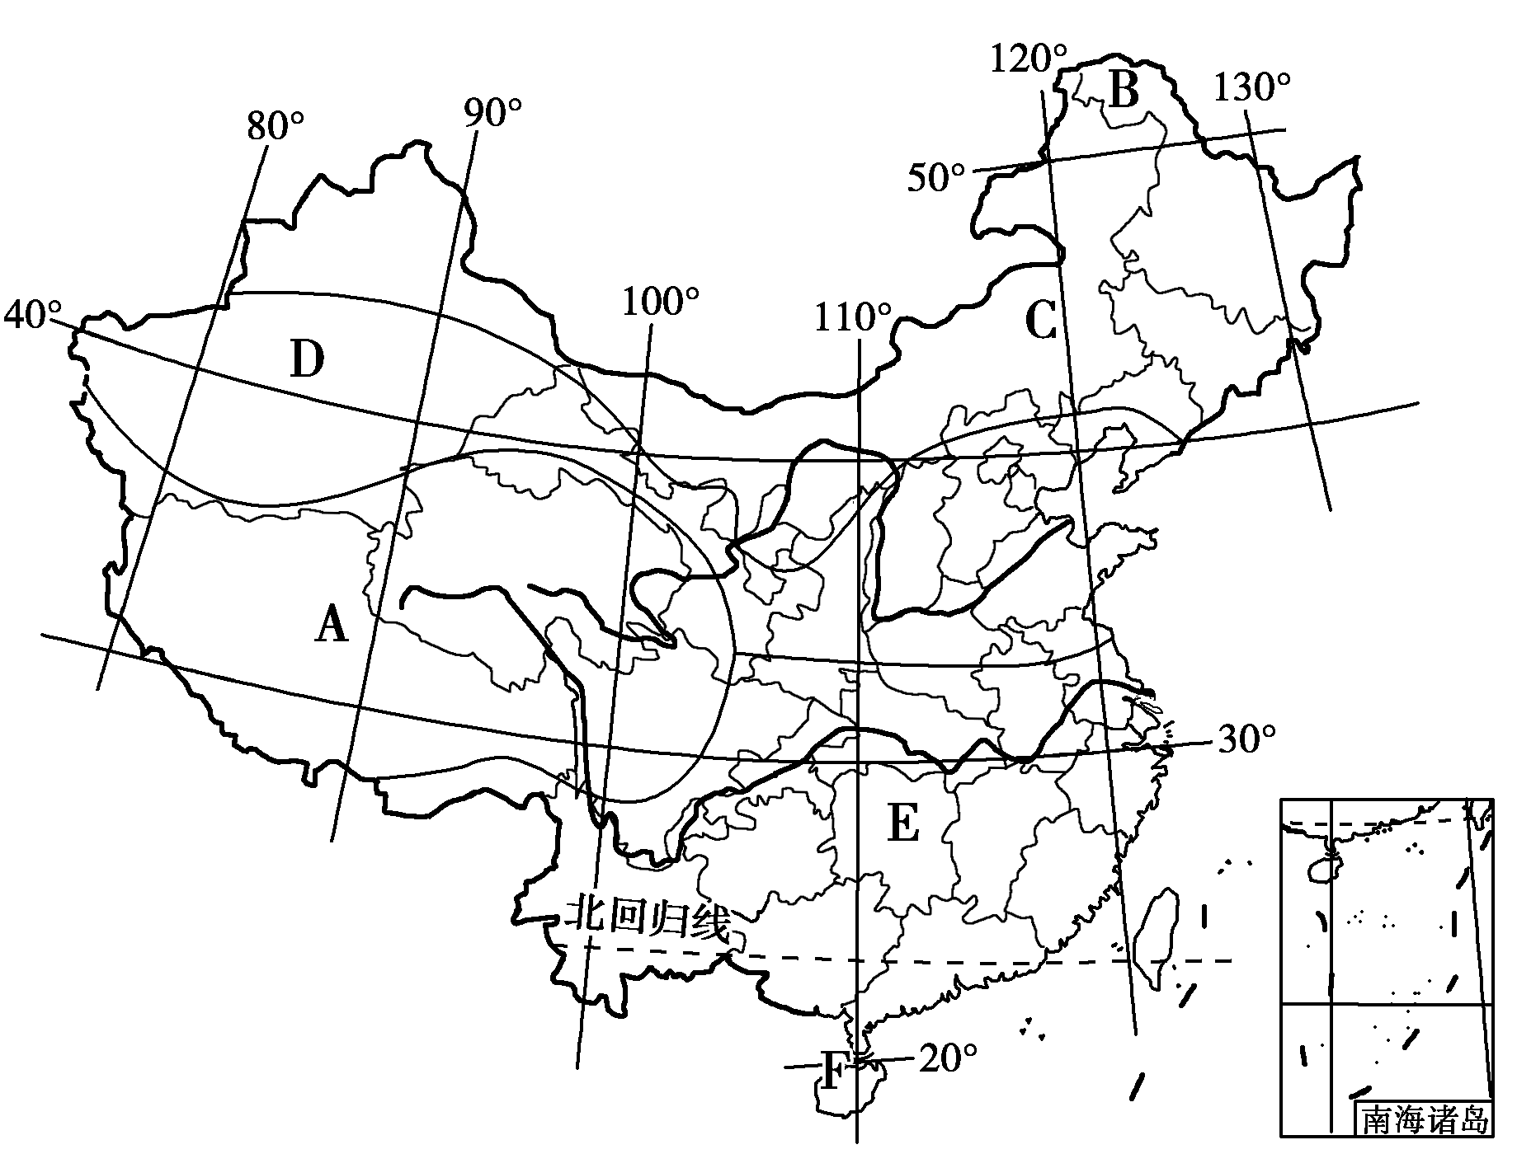
4、读中国温度带的划分图，回答下列问题。
(1)填出图中温度带的名称。
A____，B___，C___，D___，E___，F___。
(2)划分温度带的主要指标是__________。
(3)温度带D与E的划分界线大体与我国一月_____℃等温线相一致，在地表大体沿_____一线分布。
(4)跨温度带最多的省区是__，主要跨__带、__带、__带、__。
(5)___带的主要作物有马铃薯、春小麦等，__带的主要作物有大豆、春小麦等，暖温带的主要作物有___、___、___等，___带和___带的主要作物有甘蔗、橡胶、水稻等。___的主要作物是青稞。
(6)温度带A形成的原因是__，温度带F主要分布在__、__、__、__和__五省。
(7)填出下列地区所处的主要温度带：
平原：东北平原___、华北平原___、长江中下游平原___。
盆地：四川盆地___、塔里木盆地___、准噶尔盆地___、柴达木盆地___。
高原：黄土高原___、内蒙古高原___、云贵高原___。
(1)青藏高原区 寒温带 中温带 暖温带 亚热带 热带
(2)≥10 ℃的积温
(3)0 秦岭—淮河
(4)甘肃省 中温 暖温 亚热 青藏高原区
(5)寒温 中温 冬小麦 甘薯 玉米 亚热 热 青藏高原区
(6)海拔高 云南 广东 海南 台湾 广西
(7)中温带 暖温带 亚热带 亚热带 暖温带
中温带 青藏高原区 暖温带 中温带 亚热带

Slide 6
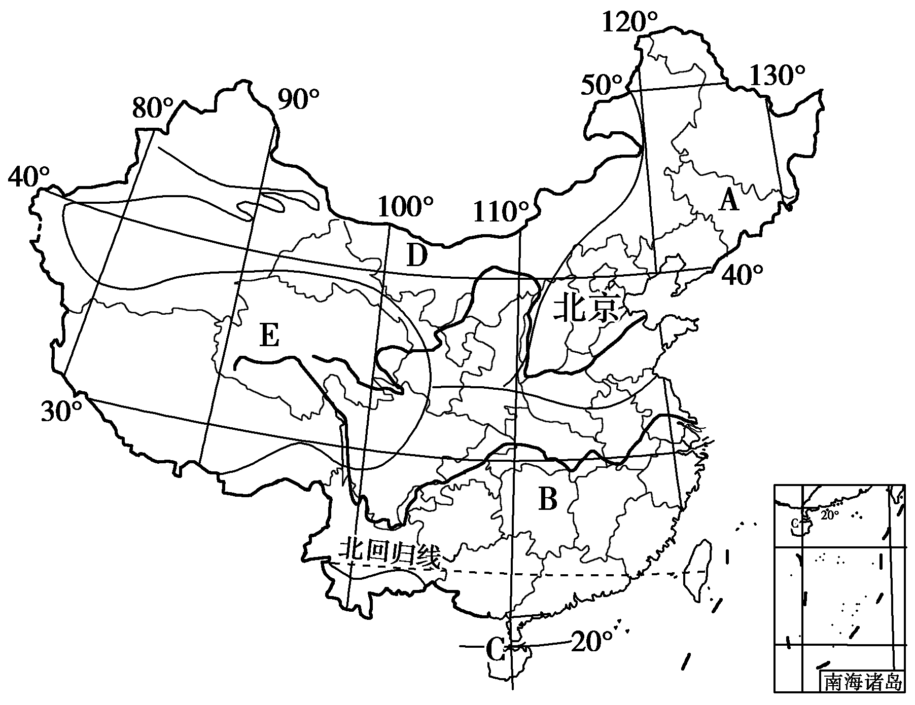
5、读中国气候类型分布图，完成下列问题。
(1)填出图中字母所代表的气候类型名称：
A_____，B_____，C_____，D____，E______。
(2)四川省东部的气候类型是___，这种气候的特点是______________________。
(3)中国东部是世界上典型的___气候分布区。季风区受___风影响很明显，降水集中在___季；非季风区受___因素的制约，全年降水___，气候___。
(4)中国气候的主要特点是___________________。
(5)影响中国气候的主要因素有________________。
(1)温带季风气候 亚热带季风气候 热带季风气候 温带大陆性气候 高原山地气候
(2)亚热带季风气候 冬季温和少雨，夏季高温多雨
(3)季风 夏季 夏 地理位置 稀少 比较干燥
(4)大陆性季风气候显著；气候复杂多样，雨热同期
(5)纬度位置、海陆位置、地形、季风

